Slide 1

Formations Cybersécurité CERTA-Cisco
8 avril 2020

Slide 2
Webinaire Formations Certa – Cisco Cybersécurité
Mercredi 8 Avril 2020 - 10h00
Agenda
  Introduction dispositif de formation Cisco-Certa
  Organisation de la formation, les examens, le course feedback, les attestations.
  Présentation des formations de base CyberSécurité et
  lien avec le référentiel SIO Saison 2
  Présentation de la plateforme mondiale NetAcad
  Démo Netacad : processus d’activation/connexion
  Prise en main de la plateforme Netacad et de la navigation dans les cours, les questionnaires, les examens
  Questions – Réponses
  Lien vers l’enregistrement du webinaire :
Webinaire mdp : Mq3MVJuv

Slide 3
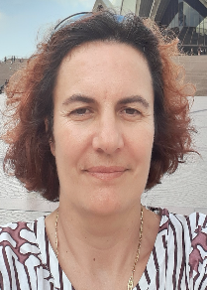



Une équipe pour vous accompagner
Eric Deschaintre | IA-IPR Economie Gestion Académie de Strasbourg
Valérie Martinez | BTS SIO - Enseignante SISR Lycée du Grand Nouméa Instructrice ITC CERTA Référente Partenariat Cisco-Certa
Pascal Moussier | BTS SIO – Enseignant SISR Lycée Louis Armand – Instructeur ITC CERTA
Christophe Dolinsek | Directeur du programme Cisco Networking Academy France
Patrick Sas | Responsable technique Cisco Networking Academy France

Slide 4
Organisation de la formation
  Organisation de la formation, les examens, le commentaire sur le cours, les attestations.
  Pour les cours d’acculturation à la Cybersécurité : Introduction to Cybersecurity et Cybersecurity Essentials, l'examen final, est en libre accès (facultatif), mais il faut d’abord répondre au commentaire sur le cours « course feedback » pour débloquer l’accès à l’examen final et que l'instructeur puisse « valider » la formation et vous délivrer les attestations de réussite.
  Des ouvertures des examens finaux pour CyberOps tous les 15 jours

Slide 5

Lancement officiel de la formation CyberOps
CERTA-Cisco
Ouverture des examens de fin de chapitre
Durée 90 jours
5 juillet 2020
CCNA CyberOps
Webinaire de prise en main de la plateforme NetAcad
10.00-11.00
(PM.VM.PS.CD)
Webinaire CyberOps
prise en main de l'environnement virtuel
09.00-10.00
(PM.VM.PS.CD)
Ouverture des examens finaux et commentaires sur le cours
Webinaire d’accompagnement
Questions / Réponses
(PM.PS.CD)
11.00 – 12.00

Slide 6
Ouverture des examens finaux et commentaires sur le cours
Webinaire d’accompagnement
Questions / Réponses
(PM.PS.CD)
11.00 – 12.00
Ouverture des examens finaux et commentaires sur le cours
Webinaire d’accompagnement
Questions / Réponses
(VM.PM.PS.CD)
Ouverture des examens finaux et commentaires sur le cours
Webinaire d’accompagnement
Questions / Réponses
(PM.PS.CD)

Slide 7

Introduction réseau CERTA
Dispositif de formation Cisco Cybersécurité
Valérie Martinez - Enseignante BTSSIO SISR, Instructeur ITC CERTA
Eric Deschaintre - IA-IPR Economie-Gestion, académie de Strasbourg
Responsable pédagogique du réseau CERTA
8 Avril 2020

Slide 8
Dispositif de formations Certa - Cisco Cybersécurité
  Dans le cadre de la rénovation du BTS SIO de 2019, les besoins en formation des enseignants et des étudiants sur la thématique de la cybersécurité sont importants.
  Les cours Introduction to Cybersecurity, Cybersecurity Essentials et Cybersecurity Operations (CyberOPS) répondent en partie à ces nouveaux besoins. Ils sont disponibles sur la plateforme de formation en ligne Cisco Networking Academy (NetAcad).
  Ils permettent d'avoir une bonne approche du vocabulaire, des menaces et des enjeux liés à la cybersécurité.
  CyberOPS permet de réaliser des tâches proches de celles des analystes en cybersécurité au sein de centres opérationnels de sécurité (SOC), en participant à la détection des menaces de cybersécurité et en mettant en place des réponses à ces menaces.

Slide 9
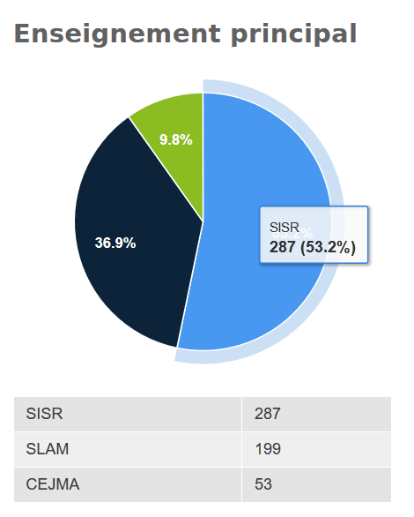
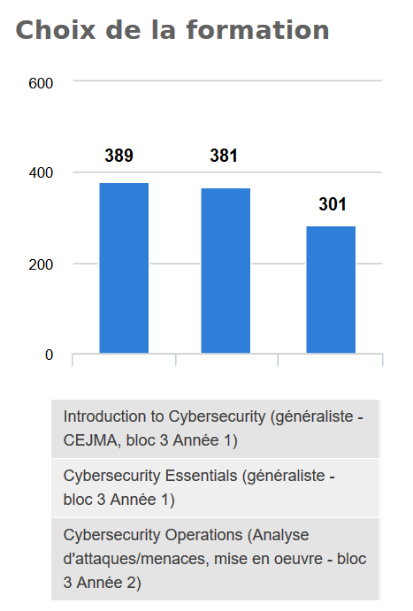
Données sur les formations Certa - Cisco Cybersécurité
Les formations Introduction to Cybersecurity, Cybersecurity Essentials et Cybersecurity Operations se déroulent sur la pé́riode février-décembre 2020, elles s’effectuent en autonomie et à distance avec un dispositif d’accompagnement lors des webinaires animés
par Cisco NetAcad et le réseau Certa.
  Plus de 500 collègues inscrits à une ou plusieurs de ces formations, dont 53% SISR, 37% SLAM ET 10% CEJMA.
  300 personnes inscrites à la formation CyberOPS plutôt dédiée au Bloc 3 année 2 SISR et SLAM.

Slide 10
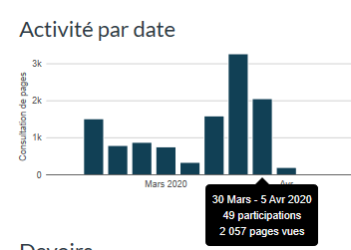
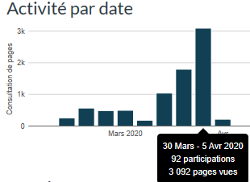
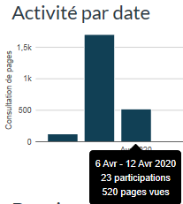
Statistiques - suivi
Introduction à la cybersécurité
Cybersécurité Essentials
CCNA Cyberops

Slide 11
Formations Cisco Cybersécurité
Référentiel BTS SIO saison 2
Pascal Moussier, Valérie Martinez et Olivier Korn
Enseignants BTSSIO SISR, Instructeurs ITC CERTA
8 Avril 2020

Slide 12
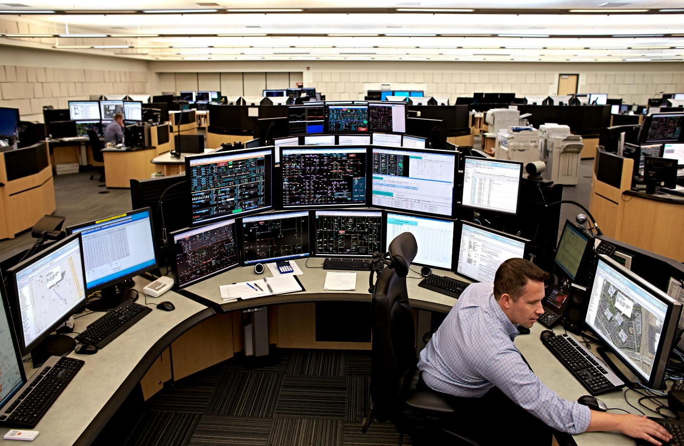

Introduction to Cybersecurity
Résumé
Cursus prévu pour 15h
Contenu assez simple à assimiler
Vient en appui des cours CEJM - Peut être utilisé en CEJMA
Le cours « Introduction to Cybersecurity » traite des tendances en matière de cybersécurité et des menaces. Il explique comment protéger les données personnelles et professionnelles.
Présentation
Découvrez comment protéger vos données personnelles et votre vie privée en ligne et sur les réseaux sociaux. Découvrez également pourquoi des connaissances et une bonne compréhension de la cybersécurité sont essentielles pour de plus en plus de métiers de l'informatique.
Caractéristiques
Utilisation possible
Connaissances préalables requises : Pas de prérequis
Langue : français, anglais, espagnol, allemand, …
Accès au cours : Pas d’habilitation nécessaire pour les enseignants.
Les contenus sont utilisables au début du premier semestre afin de positionner la nécessité, pour les organisations, de faire de la cybersécurité un élément incontournable de leur système d’information.
L’utilisation de la plateforme NetAcad permet de faire travailler les étudiants en autonomie, sur des principes de type classe inversée. Les traductions permettent de faire intervenir les collègues de langue.
Peut permettre de mettre en place une méthodologie de travail, tant au niveau des apprentissages que des bonnes pratiques professionnelles.
Intérêt pour le Bloc 3 semestre 1,
en complément des vidéos CyberEdu

Slide 13
Cybersecurity Essentials
Résumé
Cursus prévu pour 30h - Contenu plus technique
Cours en ligne basé sur les pratiques US (NIST/NICE),
mais analyse de la norme ISO 27000
Imaginaire utilisé peut-être vu comme infantilisant (châteaux et magiciens…)
Présentation
Cybersecurity Essentials présente les connaissances de base et les compétences essentielles associées aux domaines de la cybersécurité : sécurité des informations, sécurité des systèmes, sécurité du réseau, éthique et lois, et techniques de protection et de réduction des risques utilisées dans les entreprises.
Caractéristiques
Utilisation possible
Connaissances préalables requises : il est conseillé d’avoir des connaissances équivalentes au cours « Introduction to Cybersecurity »
Langue : français, anglais, espagnol, allemand, …
Accès au cours : Pas d’habilitation nécessaire pour les enseignants.
Les contenus plus techniques sont utilisables au deuxième semestre sur les aspects communs du bloc 3.
L’utilisation de la plateforme permet de faire travailler les étudiants en autonomie, sur des principes de type classe inversée. Les traductions permettent de faire intervenir les collègues de langue.
Peut permettre de mettre en place une méthodologie de travail, tant au niveau des apprentissages que des bonnes pratiques professionnelles.
Intérêt pour le Bloc 3 semestre 2,
approfondissement des notions, du vocabulaire.
Les 3 derniers chapitres sont essentiels pour appréhender le cours Cyber Operations
Notes:
Nous présentons les 2 diapos suivantes comme prolongation, éventuellement à renouveler l’an prochain

Slide 14

Cybersecurity Operations
Résumé
Cursus prévu pour 70h - Contenu plus technique - Cours en ligne
CCNA Cybersecurity Operations présente les compétences et les concepts principaux à maîtriser en matière de sécurité pour surveiller, détecter et analyser la cybercriminalité, le cyberespionnage, les menaces... , les exigences réglementaires et les autres problématiques liées à la cybersécurité auxquelles sont confrontées les entreprises, tout en donnant les clés pour y répondre.
Présentation
Ce cours met l'accent sur la mise en application des compétences requises pour assurer la disponibilité et la sécurité des réseaux.
Les élèves acquièrent des compétences de niveau Associate en cybersécurité, un domaine en pleine croissance, et apprennent à les mettre en application. De plus, cette formation s'aligne sur la certification Cisco CCNA Cybersecurity Operations.
Caractéristiques
Connaissances préalables requises : il est conseillé d’avoir des connaissances équivalentes au cours « Introduction to Cybersecurity » et Cybersecurity Essentials + connaissances de base en gestion des systèmes d'exploitation et des réseaux
Langue : français, anglais, espagnol, …
Accès au cours : habilitation nécessaire pour les enseignants.
Certification professionnelle : 200-201 CBROPS
Utilisation possible
Plutôt en présentiel au moins pour la partie Lab virtuels et Lab avec les équipements. Mise en œuvre via des exercices pratiques
Contenus multimédias, activité interactive et environnement virtualisé pour simuler des scénarios d’attaque, surveiller les activités du réseau.
Possibilité de faire intervenir les collègues d’anglais (ou de LV).
Intérêt pour le Bloc 3 Année 2,
ateliers pratiques sur système linux et windows, équipements réseaux, TP virtualisés.
Voir présentation détaillée plus loin

Slide 15
CCNA Security
Résumé
Cursus prévu pour 70h - Contenu très technique - Cours en ligne en anglais
Ce cours constitue une introduction aux concepts de sécurité essentiels et aux compétences nécessaires au dépannage et à la surveillance de réseaux informatiques en vue d'assurer l'intégrité des périphériques et des données.
Présentation
Les personnes ayant suivi le cours CCNA R&S vont développer une expertise dans les domaines de la sécurité des organisations et la protection des données. Il met l'accent sur l'application pratique des compétences nécessaires pour concevoir, implémenter et gérer les systèmes de sécurité des réseaux.
Ce cours prépare à la certification professionnelle Cisco CCNA Security et à des emplois en tant que spécialistes de la sécurité des réseaux.
Caractéristiques
Connaissances préalables requises : Cours CCNA R&S : ITN et RSE (CCENT)
Cours complémentaire recommandé : CCNP R&S ROUTE
Langue : anglais
Accès au cours : habilitation nécessaire pour les enseignants.
Utilisation possible
Cours orienté Option SISR, dans les Blocs 1, 2 et 3 en fonctions des contenus.
Plutôt en présentiel au moins pour la partie Lab avec les équipements, entre autres à cause de la barrière de la langue : n'existe qu'en anglais
Possibilité de faire intervenir les collègues d’anglais (ou de LV).
Intérêt pour le Bloc 3 Année 2 Option SISR, Filtrage, Sécurité des échanges,
Technologies VPN, …
En complément de CSNA et CSNE Stormshield

Slide 16
Introduction to Cybersecurity
Le monde hyperconnecté d'aujourd'hui favorise les cyberattaques. Que vous soyez attiré par un poste de professionnel de la cybersécurité ou que vous cherchiez simplement à vous protéger en ligne et sur les réseaux Iociaux, découvrez ce cours d'introduction. Il s'intéresse aux tendances en matière de cybersécurité et aux menaces, tout en élargissant les notions traitées pour VOUS informer au maximum. Vous apprendrez ainsi comment protéger votre confidentialité en ligne tout en découvrant les défis auxquels font face les entreprises, les organismes publics et les établissements d'enseignement.
Ce cours vous aidera à développer les compétences nécessaires pour :
comprendre l’importance des comportements sécurisés en ligne ;
protéger les données personnelles et les données d’entreprise ;
décrire les différents types de malware et d’attaques ;
décrire les stratégies utilisées contre les attaques par les organisations.

Slide 17
Introduction to Cybersecurity – Adéquation avec SIO
Intérêt pour le Bloc 3 semestre 1, et CEJMA RGPD notamment
en complément des vidéos CyberEdu
Chapitre | Thèmes abordés | Lien SIO
Chapitre 1 - La nécessité de la cybersécurité | Données personnelles, Données de l'entreprise, Les agresseurs et les professionnels de la cybersécurité, Guerre cybernétique | B3.1. B3.2 B3.3 CEJMA
Chapitre 2 - Attaques, concepts et techniques | Analyser une cyberattaque : Types de faille de sécurité, Types de malware et symptômes, Méthodes d’infiltration, Déni de service (DoS); Les problématiques de la cybersécurité : Attaque mixte, Réduction d’impact | B3.2. B3.3
Chapitre 3 - Protection des données et confidentialité | Protéger vos données et le réseau, Protéger votre confidentialité en ligne, Authentification performante, Authentification à 2 facteurs, Partager moins d’informations | B3.3 CEJMA
Chapitre 4 - Protection de l’entreprise | Types de pare-feu, Analyse de ports, Détecter les attaques en temps réel, Détecter et se protéger des malware; Approche comportementale de la cybersécurité : Botnet, NetFlow et cyberattaques; IDS et IPS; Meilleures pratiques et terminologie cybersécurité | B3.2. B3.3 CEJMA
Chapitre 5 - La cybersécurité dans votre futur | Enjeux juridiques et éthiques, formations et carrières dans le domaine de la cybersécurité | B3.1. CEJMA

Slide 18
Introduction to Cybersecurity – Retours
En ce qui concerne les cours
  Les problèmes de traduction
  Les entraînements sur les termes et concepts : associations plus facile
En ce qui concerne les TD/TP
  Des liens erronés vers d’autres sites ou sites en anglais
  => Des alternatives aux outils proposés : par ex pour hash MD5
En ce qui concerne les questionnaires
  Erreur de configuration du questionnaire d’éthique (chapitre 1) :
  il manque 2 points
  La difficulté des questionnaires : « c’est le jeu ! »

Slide 19
Cybersecurity Essentials
Une simple faille peut avoir des conséquences désastreuses sur le fonctionnement d'une entreprise, nuire à ses résultats et perturber le quotidien de millions de personnes. C'est pourquoi les professionnels de la sécurité sont de plus en plus recherchés. Lancez-vous et découvrez la cybercriminalité ainsi que les principes, les technologies et les procédures de sécurité utilisés pour protéger les réseaux. Ensuite, vous pourrez choisir de poursuivre une carrière professionnelle dans le domaine des réseaux ou de la sécurité.
Ce cours vous aidera à développer les compétences nécessaires pour :
Décrire les caractéristiques des criminels et des héros dans le domaine de la cybersécurité.
Décrire les principes de la confidentialité, de l'intégrité et de la disponibilité dans leur relation avec l'état des données et les contre-mesures en matière de cybersécurité.
Décrire les tactiques, les techniques et les procédures utilisées par les cybercriminels.
Décrire comment les technologies, les produits et les procédures sont employés pour protéger la confidentialité, pour assurer l'intégrité, garantir la haute disponibilité.
Expliquer comment les professionnels de la sécurité utilisent les technologies, les processus et les procédures pour protéger tous les composants du réseau.
Expliquer l'objectif des lois liées à la cybersécurité.

Slide 20
Cybersecurity Essentials – Adéquation avec SIO
Intérêt pour le Bloc 3 semestre 2 et CEJMA
Chapitre | Thèmes abordés | Lien SIO
Chapitre 1 - Cybersécurité - Un monde de magiciens, de héros et de criminels | Le monde de la cybersécurité, Cybercriminels contre cyberhéros, Menaces envers le royaume, Les forces obscures de la cybersécurité | B3.1. B3.2 B3.3 CEJMA
Chapitre 2 - Le cube magique de la cybersécurité | Le cube magique de la cybersécurité; La triade CID : Confidentialité, Intégrité, Disponibilité; États des données : au repos, en transit, en cours de traitement; Contre-mesures de cybersécurité : Technologies, Éducation, sensibilisation et formation, Politiques et procédures de cybersécurité; Le cadre de gestion de la sécurité IT : Utilisation du modèle de cybersécurité ISO | B3.1. B3.2 B3.3 CEJMA
Chapitre 3 - Menaces pour la cybersécurité, vulnérabilités et attaques | Malwares et codes malveillants, L'art de la supercherie; Attaques : Types de cyberattaques, Attaques visant les terminaux sans fil et mobiles, Attaques via des applications | B3.1. B3.2 B3.3
Chapitre 4 - L'art de protéger les secrets | Cryptographie : Chiffrement par clé privée, Chiffrement symétrique/asymétrique; Les contrôles d'accès : Méthodes d'authentification; Dissimulation des données : Techniques de masquage de données, Stéganographie, Ofuscation | B3.1. B3.2 B3.3 B3.4.

Slide 21
Cybersecurity Essentials – Adéquation avec SIO
Intérêt pour le Bloc 3 semestre 2 et CEJMA
Chapitre | Thèmes abordés | Lien SIO
Chapitre 5 - L'art de garantir l'intégrité | Les types de contrôles de l'intégrité des données, Signatures numériques, Certificats, Protection de l'intégrité des bases de données | B3.2. B3.3 B3.4.
Chapitre 6 - Le royaume des cinq neuf | Les 5 neufs, Conception d'un système à haute disponibilité, Les mesures pour améliorer la disponibilité, Traitement des incidents | B3.3 B3.4. CEJMA
Chapitre 7 - Fortification du royaume | Protéger les systèmes et les appareils, Renforcement du serveur, Renforcement du réseau, Sécurité physique | B3.2. B3.3
Chapitre 8 - Devenir spécialiste de la cyber sécurité | Domaines de la cyber sécurité; Comprendre le serment lié à l'adhésion : Considérations éthiques et principes fondamentaux, Lois informatiques et responsabilité, Outils de cyber sécurité; Découvrir les professions liées à la cyber sécurité | B3.1. CEJMA

Slide 22
Cybersecurity Essentials – Retours
En ce qui concerne les cours
  Les problèmes de traduction et l’américano-centrisme du propos (voir site ANSSI pour FR)
  Attention les lois américaines uniquement !!!
  Le manque d’actualité (2012, 2015…), par ex plus que 8 caractères recommandé pour mots de passe
  Les liens complémentaires pas toujours fonctionnels
  Le chapitre 5 comporte de nombreux contre-sens (vidéo pas cohérente, le TP obscurci le propos, le TP est à éviter dans sa version actuelle)
En ce qui concerne les TD/TP
  Avoir du recul / Être présent en tant qu’instructeur
  La machine virtuelle fournie en OVA (VirtualBox) avec clavier anglais : @mdp pqsszord
  Les activités Packet Tracer en anglais, le fichier est traduit en français, attention par ex aux erreurs comptabilisées pour les messages de bannièe

Slide 23


Slide 24
Présentation de la plateforme NetAcad
Processus d’activation/connexion – Prise en main
Christophe Dolinsek Directeur du programme Cisco Networking Academy France
Patrick Sas Responsable technique Cisco Networking Academy France
Pascal Moussier Instructeurs ITC Certa
Valérie Martinez

Slide 25
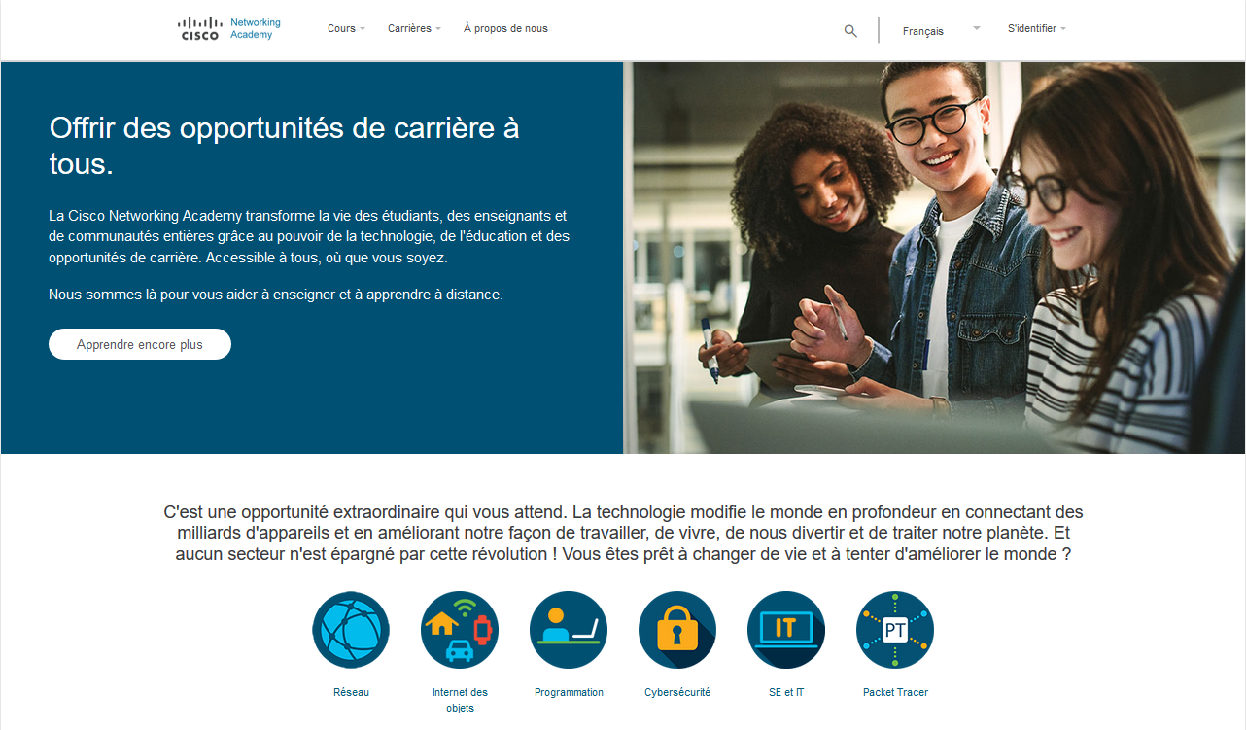
NetAcad
https://www.netacad.com/fr

Slide 26







C’est quoi la Cisco Networking Academy au juste?
Enseignement agnostique
Des cours alignés en fonction des demandes du marché du travail
Prépare aux Certifications Professionnelles
De l’acculturation à la professionalisation
Une plateforme entièrement gratuite
Associe la théorie et la pratique
Notes:
Non-exclusive aux produits Cisco
Prépare aux métiers dans le domaine des réseaux et de la programmation

Slide 27
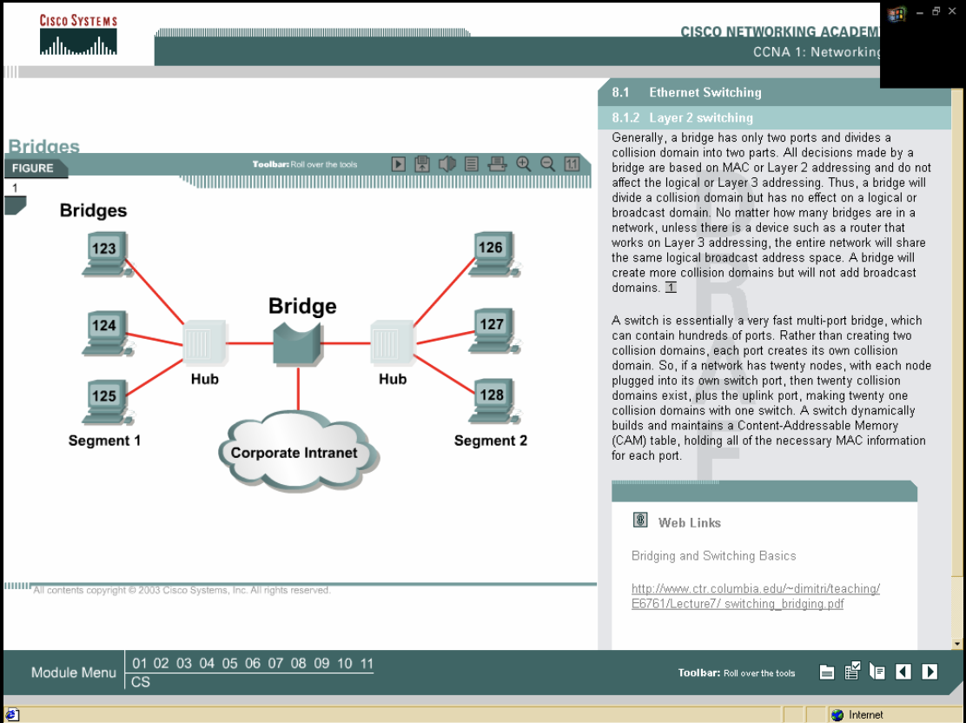
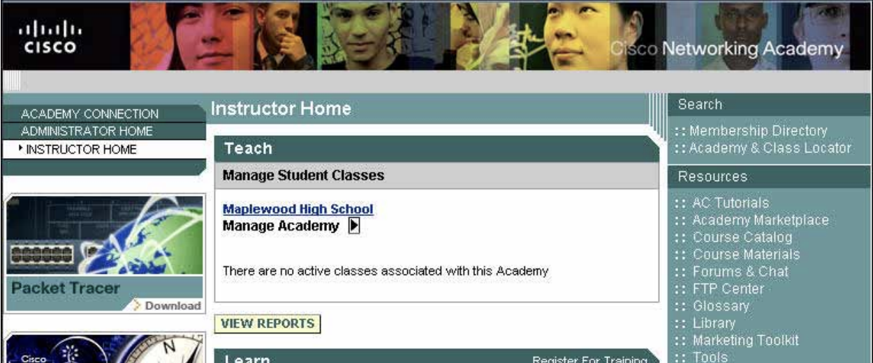
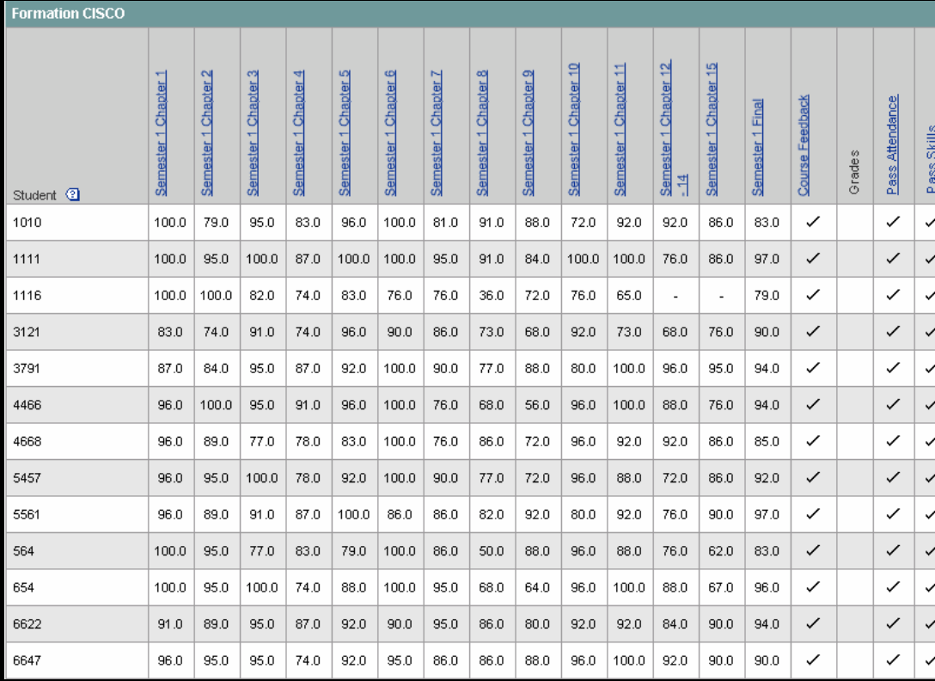
Academy Connection

Slide 28
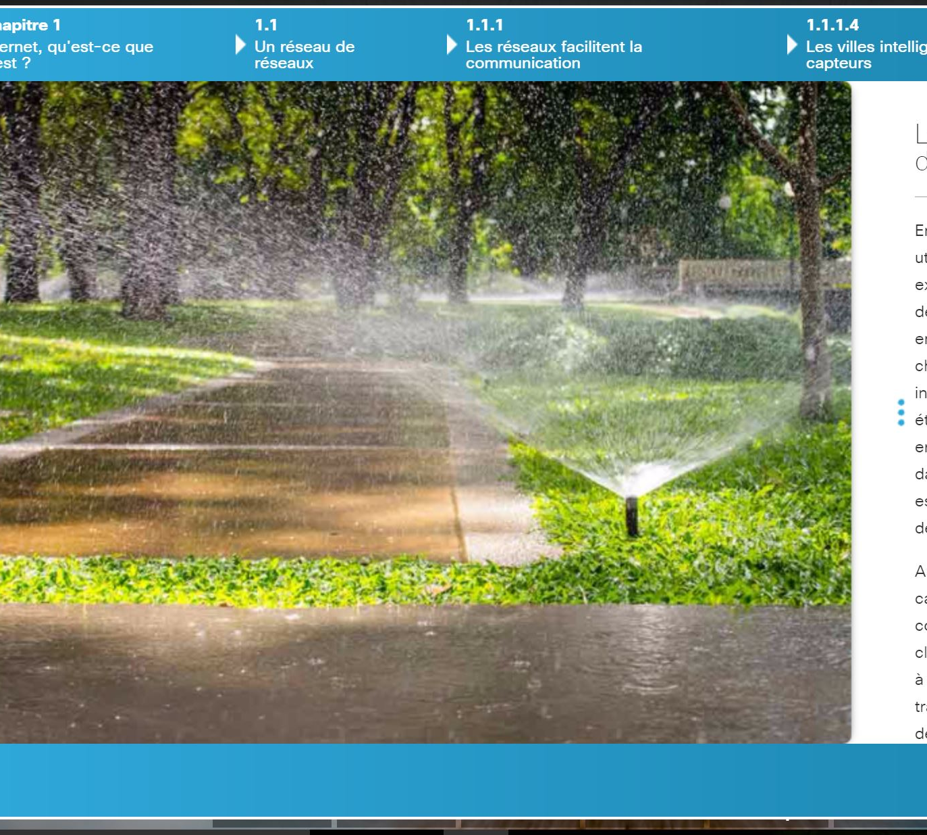
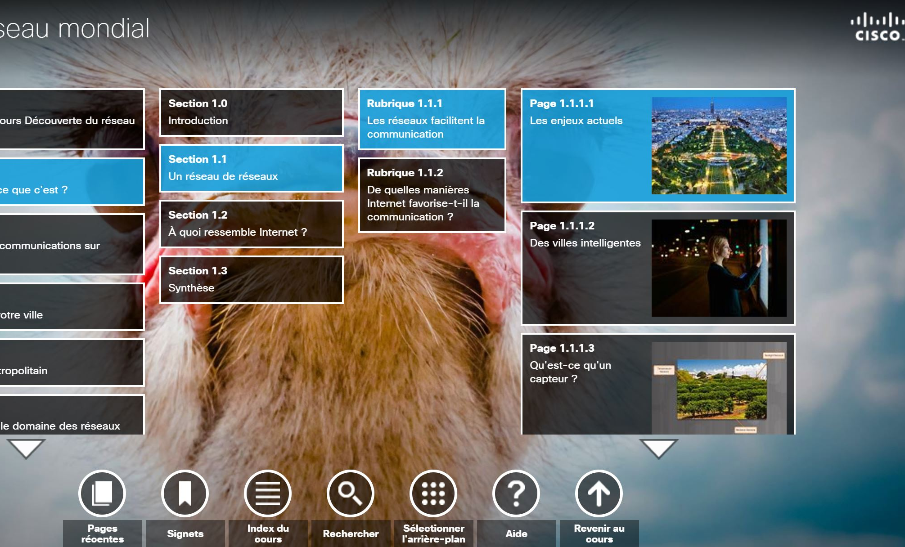
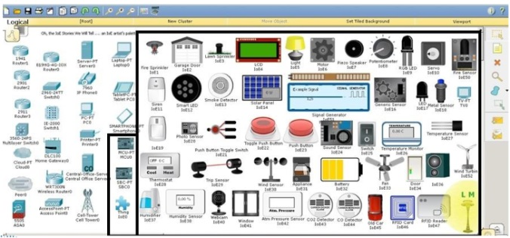
NetAcad

Slide 29

2019
30 cours
2012
2008
Réseau
2005
Packet Tracer
2003
IT Essentials, Java, Illustrator
Panduit
Sécurité
Wireless
ToIP
Security
IoT & Analytics
2001
Programmation
CCNP
CCNA

Slide 30
La nouvelle organisation des cours
Introduction aux compétences numériques
Carrières technologiques
Bases de la technologie
NDG Linux Essentials
IT Essentials
PCAP: Programming Essentials in Python
Networking Essentials
CCNA R&S : Introduction to Networks, R&S Essentials, Scaling Networks, Connecting Networks
Réseau
Introduction to Packet Tracer
CCNP R&S : Switch, Route, TShoot
Introduction to Cybersecurity
CCNA Cyber Ops
Sécurité
Cybersecurity Essentials
CCNA Security
IoT & Analytics
Principes fondamentaux de l'IoT :
Connecting Things, Big Data & Analytics
Hackathon Playbook
Introduction to IoT
NDG Linux Essentials
Entrepreneurship
Autres
Get Connected
CLA : Programming Essentials in C
NDG Linux I
CPA : Programming Essentials in C++
NDG Linux II
CPP : Advanced Programming in C++

Slide 31
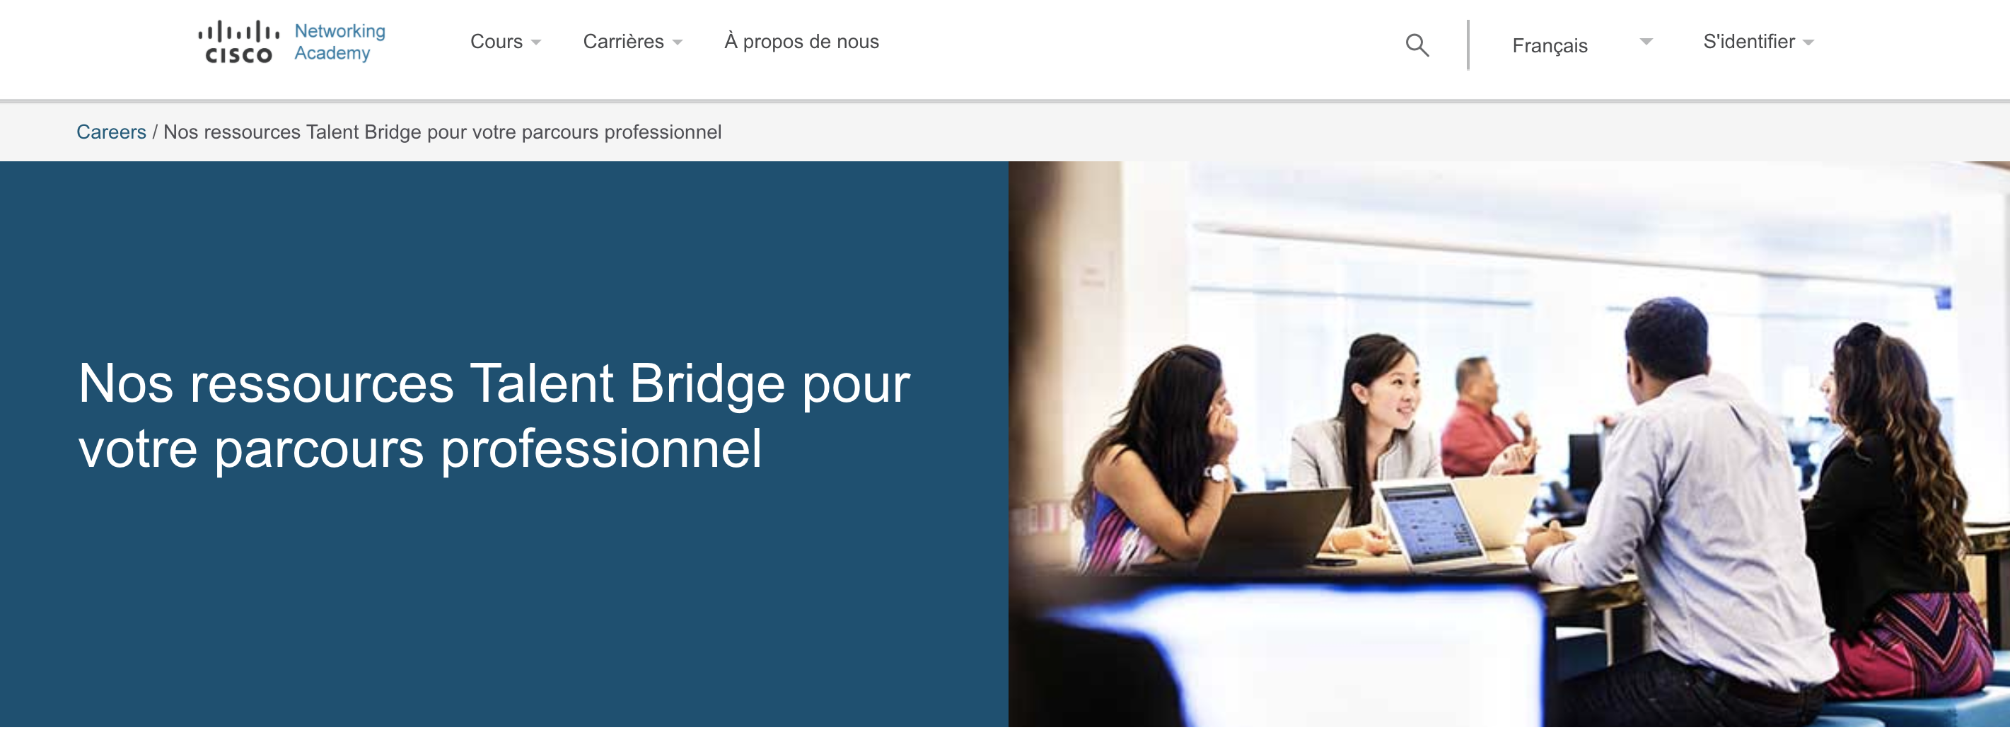

Slide 32
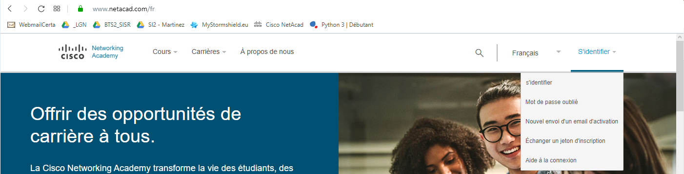
NetAcad : Démo du processus d’activation/connexion/mot de passe oublié
Démo en live du processus d’activation/connexion/mot de passe oublié
https://www.netacad.com/fr

Slide 33
NetAcad : Démo du processus d’activation/connexion/mot de passe oublié
  Présentation de la procedure en direct live avec un compte académie CERTA avec manipulation complete détaillée.
  @participants : merci de tester en live avec adresse académique et/ou personnelle pour ceux qui n’ont pas encore pu se connecter.
  Un Mode opératoire dédié à l'assistance à la connexion : comment regénérer le lien d'activation quand on n'avait pas de compte NetAcad, récupérer son mot de passe
  Merci de vous y reporter attentivement avant de nous contacter.
  Un formulaire de demande d'assistance Formulaire Erreurs-Signalées lorsque les autres procédures du Mode opératoire ont échouées, notamment en cas de compte non utilisé depuis trop longtemps, de demande fusion de compte... permettant d'assurer le suivi avec la hotline Cisco et vous en tenir informés.
  Rappel à ceux qui ont encore des soucis de connexion : merci de nous communiquer via ce formulaire Formulaire Erreurs-Signalées le message d’erreur précis et le chemin que vous avez suivi pour arriver à ce cas (successions de menus), éventuellement le lien de la page sur laquelle vous étiez
Notes:
Démo Netacad : processus d’activation/connexion PM

Slide 34

NetAcad : Démo du processus d’activation/connexion/mot de passe oublié
https://www.netacad.com/fr
Attention : toutes vos manipulations doivent s’effectuer via le menu s’identifier login
Nouvel envoi d’un e-mail d'activation pour recevoir un nouveau lien d'activation sur le mail avec lequel nous vous avons pré-inscrit (alternatif ou académique)
Mot de passe oublié si vous aviez déjà un compte…

Slide 35
Plateforme NetAcad : Navigation dans les cours
  Prise en main de la plateforme Netacad et de la navigation dans les cours,
  les questionnaires, les examens
  Présentation de l’interface de formation (menu J’apprends)
  Présentation du sous menu à gauche (Compte élève)
  Questionnaires versus Examens
  Démo, en direct live

Slide 36
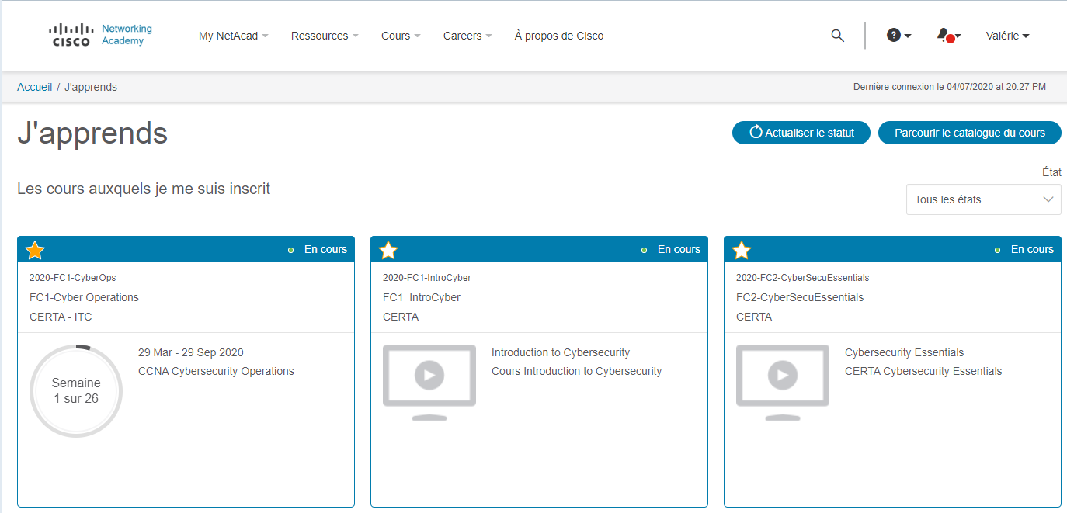
Plateforme NetAcad – J’apprends
Notes:
Lorsque vous avez un compte « étudiant » votre profil NetAcad s’ouvre sur cette page J’apprends qui liste l’ensemble des cours auxquels vous êtes inscrits.
La liste Etat permet de ne visualiser que ceux qui sont en cours par exemple
Cliquer sur Lancer le cours pour entrer dans l’interface de formation

Slide 37
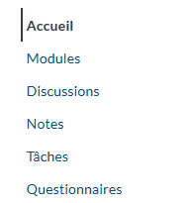
Interface de Formation - J’apprends
Le Bandeau d’accès
  Accueil : Permet de lancer le cours et d’accéder aux ressources
  Modules : Accès aux différents chapitres du cours
  Notes : Permet d’accéder au carnet de notes
  Tâches : Accès aux examens de fin de Chapitres et examen finaux
  Questionnaires accès aux quizz d’entraînement

Slide 38
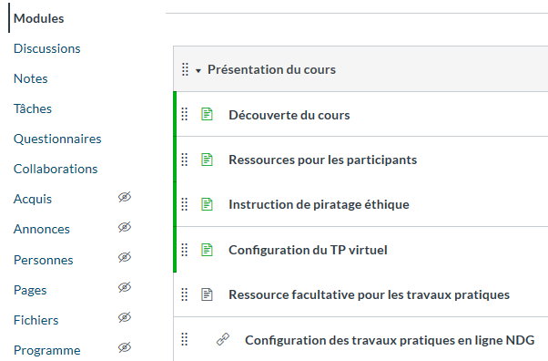
Modules
Dans l’onglet Modules, vous accédez à toutes les ressources de la formation :
  Au cours,
  Au quizzlet (animations/cartes)
  Au questionnaire de fin de chapitres (nombre d’accès illimité)
  Aux examens finaux du module
Notes:
Bien expliquer la différence entre questionnaire : auto-entrainement et examens

Slide 39
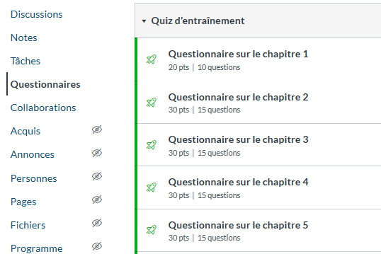
Questionnaire
Accès direct aux questionnaires de fin de chapitre (accès illimité)
Questionnaires
d’auto-entrainement qui permettent de vérifier les acquis

Slide 40
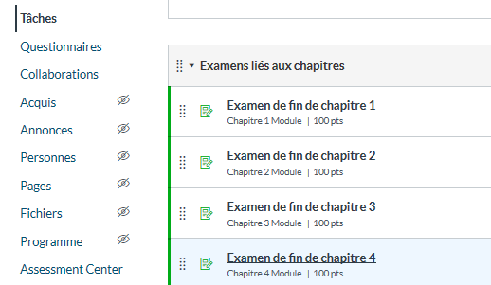
Tâches
Cet onglet vous permet d’accéder directement aux examens de fin de module, aux examens complémentaires (examen blancs), au commentaire sur le cours
(test obligatoire pour débloquer l’accès à l’examen final)

Slide 41
Présentation de la plateforme NetAcad

Slide 42
Agenda pour les semaines à venir
Webinaire d’accompagnement CyberOps le 21 avril à 9h00
  Présentation des Chapitres 9 à 13
  Point sur l’avancée des cours
  Q&R
Ouverture des examens finaux et commentaires de fin du cours CyberOps
Webinaire d’accompagnement CyberOps le 6 mai à 11h00
  Focus sur la prise en main de l'environnement virtuel
  Présentation des TP VM des chapitres CyberOps
  Q&R

Slide 43
Communication - Site réseau Certa - Webinaires - FAQ
  Sur le site du réseau Certa, rubrique Partenaires – Cisco NetAcad
  Présentation des formations 2020, du planning, liens vers les diaporamas et les enregistrements des webinaires
  Une page FAQ dédiée aux réponses aux questions les plus fréquentes est disponible, elle sera enrichie par vos contributions sur la liste de diffusion et sur le chat des webinaires…
  Un Mode opératoire dédié à l'assistance à la connexion : comment regénérer le lien d'activation quand on n'avait pas de compte NetAcad, récupérer son mot de passe ...
  Merci de vous y reporter attentivement avant de nous contacter.
  Lien vers l’enregistrement du webinaire :
Webinaire mdp : Mq3MVJuv

Slide 44
Communication - Liste de diffusion - Webinaires
  Une liste de diffusion pour les messages qui concernent les formations : le cours, les exercices, les lab, TP,… les examens à activer, les attestations de réussite certa_formations_cisco_cybersecurity@listes.reseaucerta.org
  Une adresse de contact partenariat-cisco-netacad@reseaucerta.org
  pour les dépannages de compte et autres questions diverses plus « personnelles ».
  Un formulaire de demande d'assistance Formulaire Erreurs-Signalées lorsque les autres procédures du Mode opératoire ont échouées, notamment en cas de compte non utilisé depuis trop longtemps, de demande fusion de compte... permettant d'assurer le suivi avec la hotline Cisco et vous en tenir informés.
  Rappel à ceux qui ont encore des soucis de connexion : merci de nous communiquer via ce formulaire Formulaire Erreurs-Signalées le message d’erreur précis et le chemin que vous avez suivi pour arriver à ce cas (successions de menus), éventuellement le lien de la page sur laquelle vous étiez
  Une adresse de contact avec le responsable du programme NetAcad France chez CISCO Systems Christophe Dolinsek
  cdolinse@cisco.com

